Slide 1

João Ricardo Côre Dutra Desenvolvedor Java backend na everis
Estrutura de Dados
Em JAVA

Slide 2

[Nome do curso]
[Nome do palestrante] [Posição]
Aula 8 | Etapa 4:
Principais Implementações das estruturas de dados do Java
[Nome da aula]
List (Interface List)

Slide 3
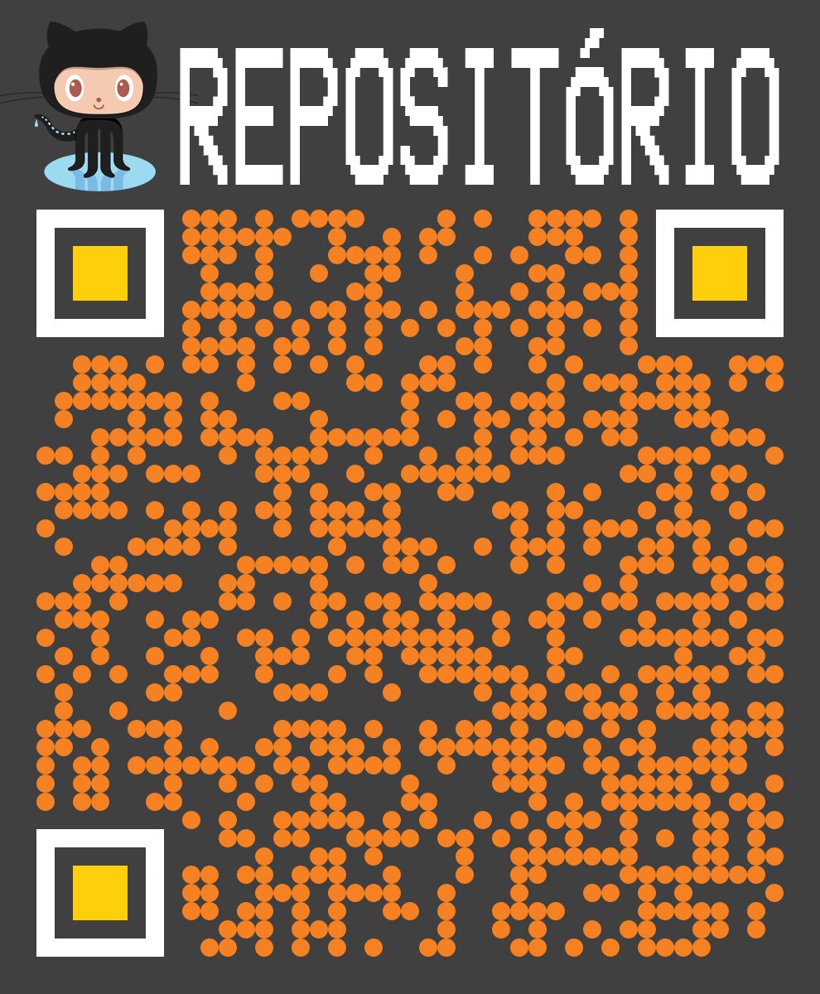
[Nome do curso]
[Nome do palestrante] [Posição]
[Nome da aula]

Slide 4

Principais Métodos
boolean add(E e)
void add(int index, E element)
boolean addAll(Collection<? extends E> c)
boolean addAll(int index, Collection<? extends E> c)
void clear()
boolean contains(Object o)
boolean containsAll(Collection<?> c)
boolean equals(Object o)
E get(int index)
int hashCode()
int indexOf(Object o)
boolean isEmpty()
Iterator<E> iterator()
int lastIndexOf(Object o)
ListIterator<E> listIterator()
ListIterator<E> listIterator(int index)
E remove(int index)
boolean remove(Object o)
boolean removeAll(Collection<?> c)
boolean retainAll(Collection<?> c)
E set(int index, E element)
int size()
List<E> subList(int fromIndex, int toIndex)
Object[] toArray()
<T> T[] toArray(T[] a)
Documentação

Slide 5
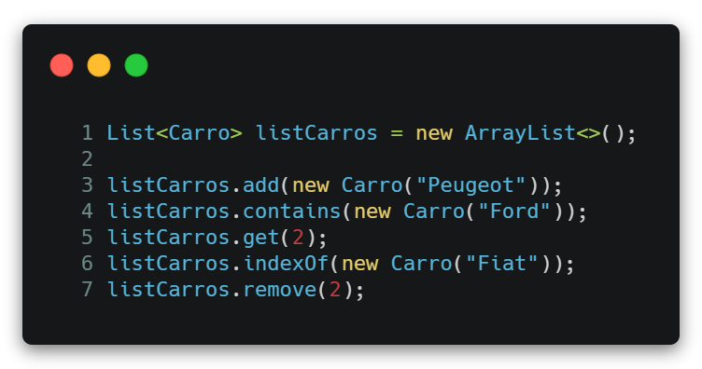
Principais Métodos
Documentação

Slide 6

[Nome do curso]
[Nome do palestrante] [Posição]
Dúvidas durante o curso?
[Nome da aula]
> Fórum do curso
> Comunidade online (discord)
Notes:
como criar o seu programa de uma forma mental, utilizando o computador mais potente do mundo, o nosso cerebro. se vc ainda não sabe programar, vai criar o seu primeiro programa hoje, mesmo sem saber sequer uma linha de codigo. e mesmo que vc já saiba programar, vc vai conseguir fazer um reforço na sua logica. sabe quando acontece aqueles errinhos e vc fica engasgado em algum ponto? essa aula vai ser muito importante pra vc tbm

